Slide 1
2D 게임 프로그래밍 1차 발표
2015180022
신승철

Slide 2
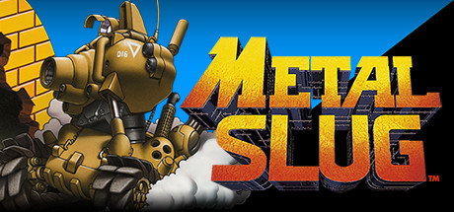
메탈 슬러그
2D 형식의 슈팅게임
횡 스크롤 액션 아케이드 게임이다

Slide 3
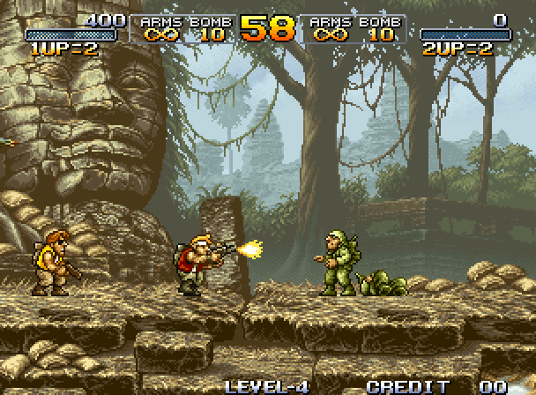
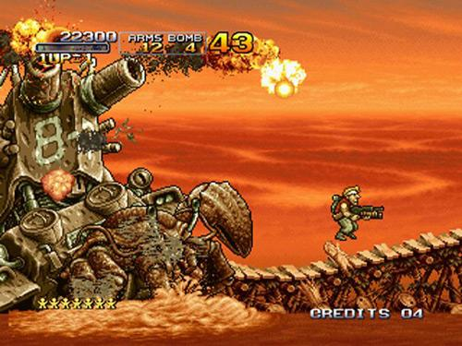
게임의 진행과정
화면의 왼쪽부터 오른쪽으로 이동하여 적들을 처치해 나아가며 최종적으로 보스를 처치하면 승리하는 슈팅 게임이다.

Slide 4
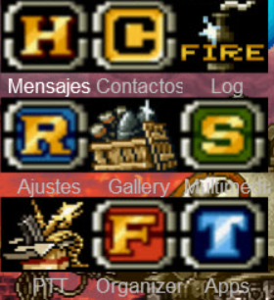
게임 플레이 화면
키보드 방향키를 이용하여 좌,우로 이동, 점프, 공격을 할 수 있다
적을 처치하면 골드나 아이템을 얻을 수 있다.
마우스를 이용하여 상점에서 아이템을 구매할 수 있다.
상점에서 아이템들을 살 수 있다.(총,수류탄 등)

Slide 5
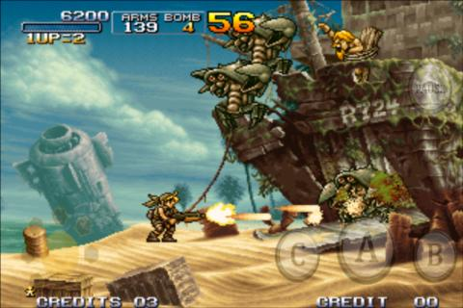
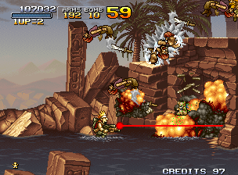
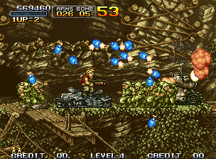
게임 플레이 화면
컨트롤과 적절한 아이템을 사용하는 것이 이 게임의 핵심이다.

Slide 6
개발 범위
내용 | 최소 범위 | 최대 범위
컨트롤 | 키보드를 통한 좌우, 점프 이동, 공격, 점프 공격 | 엎드리기
AI | 적에 따라 총,미사일,칼 공격이 있다. | X
게임 특징 및 기능 | 적을 처치하면 아이템이나 골드를 얻을 수 있다.(드롭한다) 상점 아이콘을 클릭하여 골드로 아이템을 구매할 수 있다. 점프를 이용해 공중의 적을 공격할 수 있고 적의 공격을 피할 수도 있다. 한쪽 방향으로만 진행하며 최종적으로 보스를 무찌르는 것이 목표이다. | 여러 종류의 보스, 난이도 선택, 더 다양한 아이템 장애물
사운드 | 게임시작,승리, 패배 | 공격,피격,보스 미사일,배경음악
애니메이션 | 이동,공격 | 게임시작,진화,승리,패배,퀘스트 완료
맵 | 일반 진행 맵, 보스 맵 | 일반 진행 맵,보스 맵 증가

Slide 7
개발계획
주차 | 목표
1주차 | 리소스 수집, 게임기획
2주차
3주차 | 기본 오브젝트(체력,상점 아이콘, 골드), 맵, 캐릭터 구현
4주차
5주차 | 키보드,마우스 입력, 중간 점검1(게임적 요소(주로 재미와 다양성) )
6주차 | 일반 적(지상, 공중)
7주차 | 아이템, 상점, 보스 구현
8주차 | AI구현(공격), 중간점검2(게임적 요소(주로 벨런스와 진행이 매끄러운지))
9주차 | 사운드, 시작,종료(승리,패배) 화면
10주차 | 최종 피드백

